Slide 1

Go语言简介
讲师： 俯瞰四维（北风网版权所有）
上海育创网络科技有限公司

Slide 2
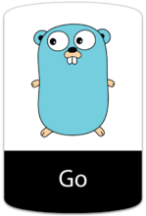
课程简介
Go语言是谷歌2009发布的第二款开源编程语言。
Go语言专门针对多处理器系统应用程序的编程进行了优化，使用Go编译的程序可以媲美C或C++代码的速度，而且更加安全、支持并行进程。

Slide 3
课程简介
简洁 快速 安全
并行 有趣 开源
内存管理，数组安全，编译迅速

Slide 4
课程简介
Go目前的应用：
Docker
Codis
Glow 类似于Hadoop
Cockroach
......

Slide 5
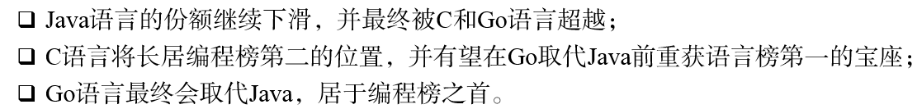
课程简介

Slide 6
课程简介
Go语言环境搭建
Go源码安装
安装方式
Go标准包安装
第三方工具安装 比如GVM

Slide 7
课程简介
LiteIDE
是一款专门为Go语言开发的跨平台轻量级集成开发环境（IDE）
当然还有
Eclipse 、Intelli Idea等

Slide 8
课程简介
从Hello World开始写第一行 Go代码.....

Slide 9
课程简介
下节课将从Go语言的GOPATH开始讲起…..

Slide 10
THANK YOU
上海育创网络科技有限公司

